Slide 1

设计思维与方法
Design thinking and method
环境设计
田凯今

Slide 2
英文课名：Design thinking and method
学 时：48
学 分：3
课程介绍
本课程系统地阐述了室内设计如何正确地运用创作思维，结合理论知识进行设计。内容从四大方面介绍，即室内设计的理论基础；室内设计系统的特征；设计思维与表达方式；设计语言与设计方法。

Slide 3
培养目标
本专业培养适应我国社会主义经济建设的发展，掌握专业基础理论、相关学科领域理论知识与专业技能，并具有创新能力的和设计实践能力，能在高等艺术学校从事环境设计或教学、研究工作，在艺术环境设计机构从事公共建筑室内设计、居住空间设计、城市环境景观与社区环境景观设计、园林设计，并具备项目策划与经营管理、教学与科研工作能力的高素质环境艺术应用型和研究型人才。
培养要求
本专业在能力结构方面要求学生应具有一定的设计创新思维意识，初步具备综合运用所学知识分析和解决室内外环境设计工程中遇到的科研、教学、设计等方面问题的能力，能清晰地表达设计思想，熟悉室内外环境设计的程序与方法，能在综合把握环境的功能、空间、材料、结构、外观、尺度、施工工艺和市场需求诸要素的基础上对环境进行合理的改进性设计和创新性设计。本专业还要求学生具备较强的空间表现能力，能用草图、图纸、模型、效果图和计算机图形技术生动、准确地表达设计意图，掌握基本的摄影技能，熟练掌握多种设计软件，熟悉材料及加工工艺，具备综合运用CAD/CAM/CAE/3DS手段进行室内外环境设计的基本能力。

Slide 4
^{室内设计方法}
^{理论基础}
01
设计的本质
02
艺术的感觉
03
科学逻辑
04
创造的基础

Slide 5

1.1.1 艺术与科学
1.1.2 内容与方法
1.1.3 形式与功能
1.1 设计的本质

Slide 6
1.1 设计的本质
设计的本质在于创造，创造的能力来源于人的思维。对客观世界的感受和来自主观世界的知觉，成为设计思维的原动力。
60%
80%
时间沉淀
思维表现
93%
85%
思维与创造
表象与想象

Slide 7
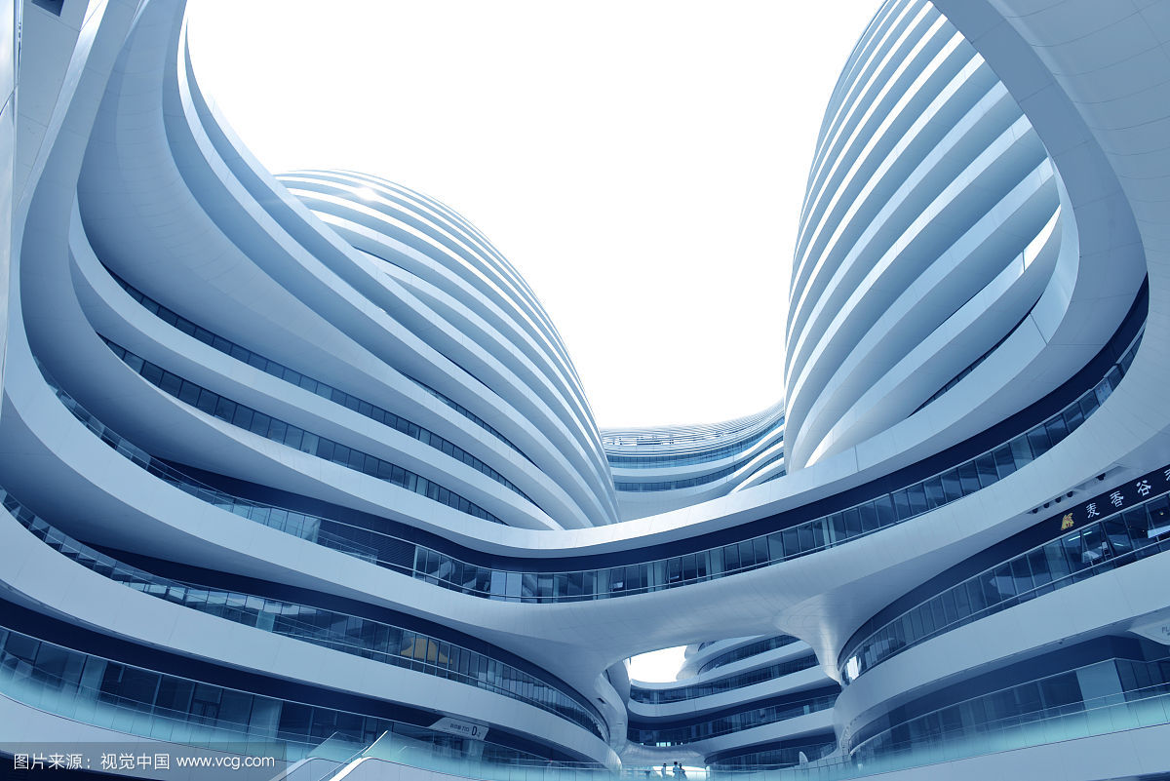
1.1.1 艺术与科学
艺术与科学，作为人类认识世界和改造世界的两个最强有力的手段，同样体现于设计。可以说，设计的整个过程：就是把各个细微的外界事物和感受，组织成明确的概念和艺术形式，从而构筑起满足于人类情感和行为需求的物化世界。设计的全部实践活动的特点就是使知识和感情条理化，这种实践活动最终归结于艺术的形式美学系统与科学的理论系统。
艺术与科学的结合

Slide 8
艺术：是才艺和技术的统称，词义很广，后慢慢加入各种优质思想而演化成一种对美，思想，境界的术语。艺术是用形象来反映现实但比现实有典型性的社会意识形态，包括文学、书法、绘画、摄影、雕塑、建筑、音乐、舞蹈、戏剧、电影、曲艺、电子游戏（第九艺术）等。
是语言重要补充方法，就像讲话中我们会用大声代表生气，用笑声代表开心，用手舞足蹈代表焦急或者其他的心情来传递给对方。所以，每件艺术品都应该有他独特的诉求，这种诉求就是艺术的生命力。
情感
审美
情感
表现
精神
音乐
雕塑
绘画
戏曲
造型艺术

Slide 9
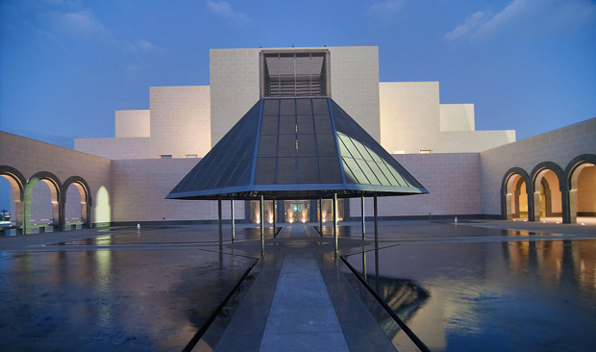
艺术是才艺和技术的统称，词义很广，后慢慢加入各种优质思想而演化成一种对美，思想，境界的术语。艺术是用形象来反映现实但比现实有典型性的社会意识形态，包括文学、书法、绘画、摄影、雕塑、建筑、音乐、舞蹈、戏剧、电影、曲艺、电子游戏（第九艺术）等。
是语言重要补充方法，就像讲话中我们会用大声代表生气，用笑声代表开心，用手舞足蹈代表焦急或者其他的心情来传递给对方。所以，每件艺术品都应该有他独特的诉求，这种诉求就是艺术的生命力。

Slide 10
“艺术不是任何其他事物，而仅是完成某种作品的正确的合理行为”。（阿奎那：《神学大全》）
“正确地说，只有通过自由的、也即是出于自愿的、以理性为基础的创造成果，才能被称为艺术”。（康德：《判断力批判》）
“艺术是一种人类的活动，它的目的是传达人类所达到的最高贵与最优秀的感情”。（托尔斯泰：《艺术是什么》）
“艺术仅有一条规律——创造出至善至美的作品”。“艺术不是功利性的，或者说是无偏见的。这就是说，……在创造作品的过程中，艺术的宗旨只在于一点：在作品中体现善，在物质中创造美，按事物自身的规律创造事物；因此，艺术希求作品中的一切都必须在它的控制之下，希求只由它来直接主宰作品，来塑造和创作作品”（马利坦：《艺术与经院哲学》）
“艺”字在篆书中是一个拿着工具的人。
在古汉语中，“艺”泛指各种技术技能（《后汉书》二六伏湛传附伏无忌：“永和元年，诏无忌与议郎黄景校定中书五经、诸子百家、艺术”。注：“艺谓书、数、射、御。术谓医、方、卜、筮（shi） ）。然而以现代对“艺术”一词的理解，来看待中国传统文化中的“艺术”不难发现艺术始终与政治联姻，从来都属于上层建筑的伦理道德范畴。上古时期礼乐并举，礼乐被视为政治秩序的标志，所以“刘艺”之一成为贵族子弟的必修课。
“梵音者，生于人心者也。乐者，通伦理者也。是故，知声而不知音者，禽兽是也；知音而不知乐者，众庶是也。唯君子为能知乐。是故，审声以知音，审音以知乐，审乐以知政，而治道备矣。是故，不知声者不可与言音，不知音者不可与言乐。知乐，则几乎知礼矣。礼乐皆得，唯之有德。德者得也”（《礼记·乐记》）

Slide 11
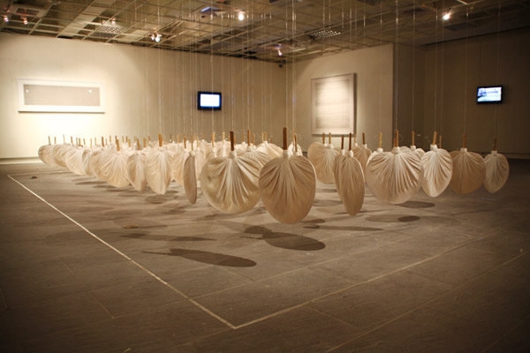
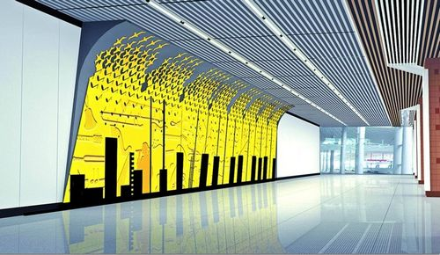
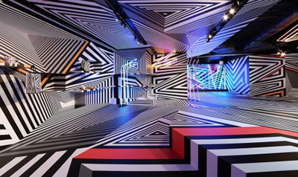
艺术与科学——点、线、面的应用

Slide 12
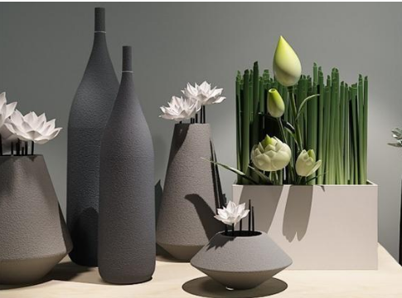
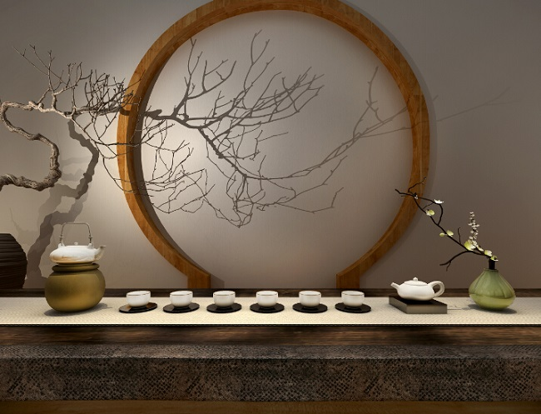
造型艺术
所谓视觉艺术即美术，是指通过人的视觉感官（眼睛）及与之相适应的审美手段去传达和接受审美经验的艺术。
在人的各种感觉器官中，视觉最为复杂、细致和灵敏，同时也是人获取信息的主要来源，外在世界的丰富性和多样性，常常通过视觉活动而被人感知。因而，视觉艺术的种类和样式也最为丰富，甚至其他艺术也往往需要以视觉感受为基础来构造艺术形象。
人类从远古时代就开始了视觉造型的探索，留下了最早的绘画和雕塑。随着人类文明的进步，以视觉为审美途径的艺术种类和手段也日渐增多，绘画、雕塑、建筑、工艺美术、书法、摄影等是最为典型的视觉艺术种类。

Slide 13

视觉艺术
直观性是视觉艺术最基本的审美特征。视觉所直接感知的，是直观的形状、色彩（或色调）和质感（质地或体量）及其构成关系。因此，在视觉艺术中，无论是平面（绘画、书法与摄影）还是立体（雕塑、建筑）的造型，都十分重视形式美规律的运用，多样统一、对称、均衡、对比、和谐以及图与底的关系等，都是构成视觉艺术审美特性的重要因素。在视觉艺术中，形式和内容、形象与意味以各种方式表现出来，构成了视觉艺术无比丰富的审美魅力。例如，基于对生命运动变化和不同质感或量感的高度概括能力，线条可以产生直接的审美感染力，不同的线条则能给人不同的审美感受，因此，线条不仅成为绘画的主要语言要素，也是其他视觉艺术的重要语言。色彩具有影响人的情感的功能，它也是视觉艺术的主要审美要素，不同的色彩配置或色调能使人产生不同的情感倾向，获得视觉快感并体悟其表现意义。

Slide 14
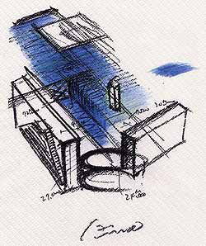
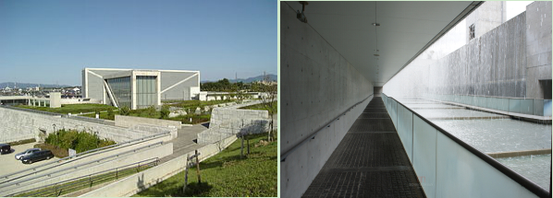
视觉艺术
大阪府立狭山池博物馆是日本建筑大师安藤忠雄2001年的作品。博物馆设立的目的，主要为保存拥有1400年历史的日本最古老的水库式蓄水池——狭山池的出土文物、狭山池的改建工法和堤坝等，按时代划分七个展区进行保存和展示，同时博物馆还介绍了日本的土木工程和治水历史。

Slide 15

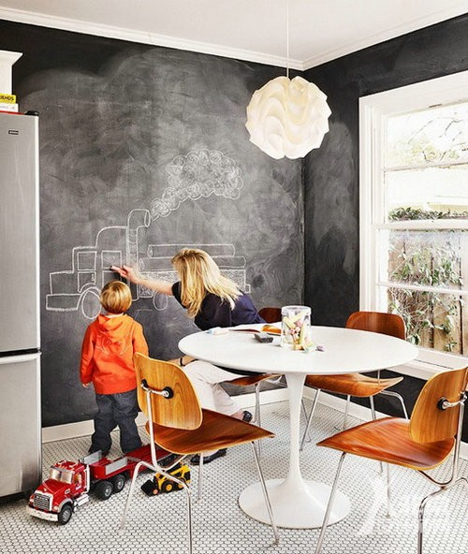
视觉艺术

Slide 16
科学
反映自然、社会、思维等的客观规律的分科的知识体系。
科学是指发现、积累并公认的普遍真理或普遍定理的运用，已系统化和公式化了的知识。科学包含自然、社会、思维等领域，如物理学、生物学和社会学。1888年，达尔文曾给科学下过一个定义：“科学就是整理事实，从中发现规律，做出结论”。达尔文的定义指出了科学的内涵，即事实与规律。科学要发现人所未知的事实，并以此为依据，实事求是，而不是脱离现实的纯思维的空想。科学是建立在实践基础上，经过实践检验和严密逻辑论证的，关于客观世界各种事物的本质及运动规律的知识体系。
科学是相对真理非迷信、非谬误、非绝对真理，而实践是检验真理的唯一标准。也可以说，科学即实证
运用范畴
定理
定律
本质

Slide 17
科学
科学，是在人们社会实践的基础上产生和发展的。按照我们今天的解释：“是运用范畴、定理、定律等思维形式反映现实世界各种现象的本质和规律的知识体系。社会意识形态之一。按研究对象的不同，可分为自然科学、社会科学和思维科学，以及总结和贯穿于三个领域的哲学与数学”。
“天文学家和物理学家都能得出一个结论——比如说，地球是圆的；天文学家是根据数学的方法（即，从物质中概括）得出的，而物理学家则是通过物质本身得出的”。（阿奎那：《神学大全》）
“每一门自然科学必须包括三种事情；作为科学的对象的一系列事实；用来阐述这些事实的概念；以及用以表达这些感念的词句”。（拉瓦西：《化学元素》）
“我们知道，自然法则是我们认识事物的基础。我们对自然法则的所有认识来自于高明的智者的不断努力和许多年代的应用。对理论和试验进行严格的、彻底的检验之后，给各种自然法则下定义。自然法则成了我们的信条，但我们仍然日复一日地检验为自然法则所下的定义。这并不是我们的固执。相反，最伟大的发现就是证明已被人接受的法则之一是谬误。这种发现是一个人的大荣耀”。（法拉第：《精神教育观察》）
“科学的发展在于观察这些内在联系，并清楚地表明：这个变化不息的世界上的各种现象不过是许多被称之为法则的一般联系和关系的例证。科学思维的目的就是要从特殊看到一般，由瞬间洞察永恒”。（海怀特：《数学原理》）

Slide 18
1.1.2 内容与方法
设计与艺术设计
了解设计的内容，明确设计的方法，是作为室内设计理论基础最重要的方面。
设计：释义：1.设下计谋。 2.根据一定要求﹐对某项工作预先制定图样﹑方案。 3.指搞设计工作的人。
设计一词在不同的辞典有不同的解释，就其总体而言可以归纳为：意匠、草图、图样、素描、结构、样本……其基本的词义为设想与计划。设计：“在正式做某项工作之前，根据一定的目的要求，预先制定方法、图样等。”“根据一定的目的要求，预先制定方案、图样等。”②
在英语中与设计最近似的单词是Design：1 当名词用：①设计（图样）；图案；花样；②布局；配置；③打算、意图、计划；2 当及物动词用时：①设计、打图样；②计划；谋划；企图；意欲；图谋.
设计是一种创造，一种构思，是人的思考过程。并且通过不断完善实施实现为人类的需求服务的目的。设计的过程也可以理解成一个从无到有的创新过程。是一个“无中生有”的过程。设计的核心在于创造、在于创新。

Slide 19
环境艺术设计与环境设计
环境设计又称“环境艺术设计”，是一种新兴的艺术设计门类。包含的学科相当广泛，主要由：建筑设计，室内设计 公共艺术设计，景观设计 ，等内容组成。在内容上几乎包含了除平面和广告艺术设计之外其他所有的艺术设计，环境设计以建筑学为基础，有其独特的侧重点。与建筑学相比，环境设计更注重建筑的室内外环境艺术气氛的营造；与城市规划设计相比，则环境设计更注重规划细节的落实与完善；与园林设计相比，则更注重局部与整体的关系。环境艺术设计是“艺术”与“技术”的有机结合体。
环境设计应该包括的很广泛：室内装饰设计，园林，景观设计，建筑环境设计，城市规划……环境艺术也可分成室内环境艺术和城市环境艺术.环境艺术设计的叫法，始于上世纪80年代末，当时的中央工艺美术学院室内设计系为仿效日本，而将院系名称由“室内设计”改成“环境艺术设计”。一时间，全国众多设计院校步其后尘、纷纷效法。改名称成了时髦，一阵风似的，很少有人冷静思考。几个认为改名不妥的专家出来呼吁也没人听，几年后，连那些当年积极带头的人也觉得改的不妥当。

Slide 20
设计与艺术设计
从字面上由“环境设计”替代了“环境艺术设计”两个名词组合的审视与三个名词组合的审视，会发现“艺术”虽然被从新的专业名称中去掉，但艺术的内容与内涵是没有“消失”的。“艺术”应该是存在于“设计”之中的。可以从设计概念中寻找答案，在设计概念中有图样，图案，花样等的出现，当是对艺术与美的表达，艺术与美是设计所追求的一个方面，也是人们所不断探索的内容。用环境设计取代环境艺术设计，是时代性的体现，也是对设计本质的体现。期设计的任务更重，设计担负的责任更加艰巨。环境设计的内涵更加深刻。

Slide 21
环境意识与整体环境意识
环境意识从根本上讲，环境意识是一个哲学的概念。是人们对环境和环境保护的一个认识水平和认识程度，又是人们为保护环境而不断调整自身经济活动和社会行为，协调人与环境、人与自然互相关系的实践活动的自觉性。也就是说，环境意识包括两个方面的含义，其一是人们对环境的认识水平，即环境价值观念，包含有心理、感受、感知、思维和情感等因素；其二是指人们保护环境行为的自觉程度。这两者相辅相成，缺一不可。
整体意识原本就是艺术创作最基本的法则。
整体意识同样也是艺术设计创作最基本的法则。
在单项的艺术和艺术设计创作中具有整体意识、并不意味着具备了环境整体意识。

Slide 22
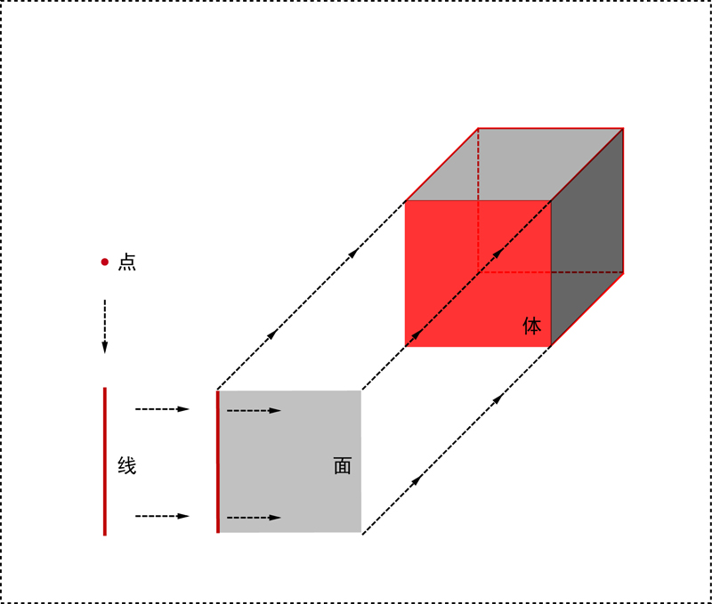
四维时空

Slide 23
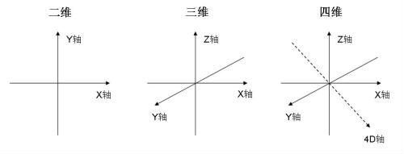
四维空间
四维空间不同于三维空间，四维空间指的是标准欧几里得空间，可以拓展到n维；四维时空指的是闵可夫斯基空间概念的一种误解。人类作为三维物体可以理解四维时空（三个空间维度和一个时间维度）但无法认识以及存在于四维空间，因为人类属于第三个空间维度生物。通常所说时间是第四维即四维时空下的时间维度。四维空间的第四维指与x，y，z同一性质的空间维度。

Slide 24
四维空间
在物理学中描述某一变化着的事件时所必须的变化的参数，这个参数就叫做维。几个参数就是几个维。比如描述“门”的位置就只需要角度，所以是一维的而不是二维。
简单地说：零维是点，没有长度、宽度及高度。一维是由无数的点组成的一条线，只有长度，没有其中的宽度、高度。二维是由无数的线组成的面，有长度、宽度没有高度。三维是由无数的面组成的体，有长度、宽度、高度。因为人的眼睛只能看到二维，二维生物看对方只有一条线。人的双眼看到的是两个二维投影，经过大脑处理形成一个整体的视觉。
一个简单的说法：N维就是两个以上的N-1维物体垂直所形成的空间。
因为，人类只能理解3维，所以后面的维度可以通过数学理论构建，但要仔细理解就很难。在量子力学，仍在建立的弦理论，认为世界是11维的。（十维空间+一维时间）

Slide 25
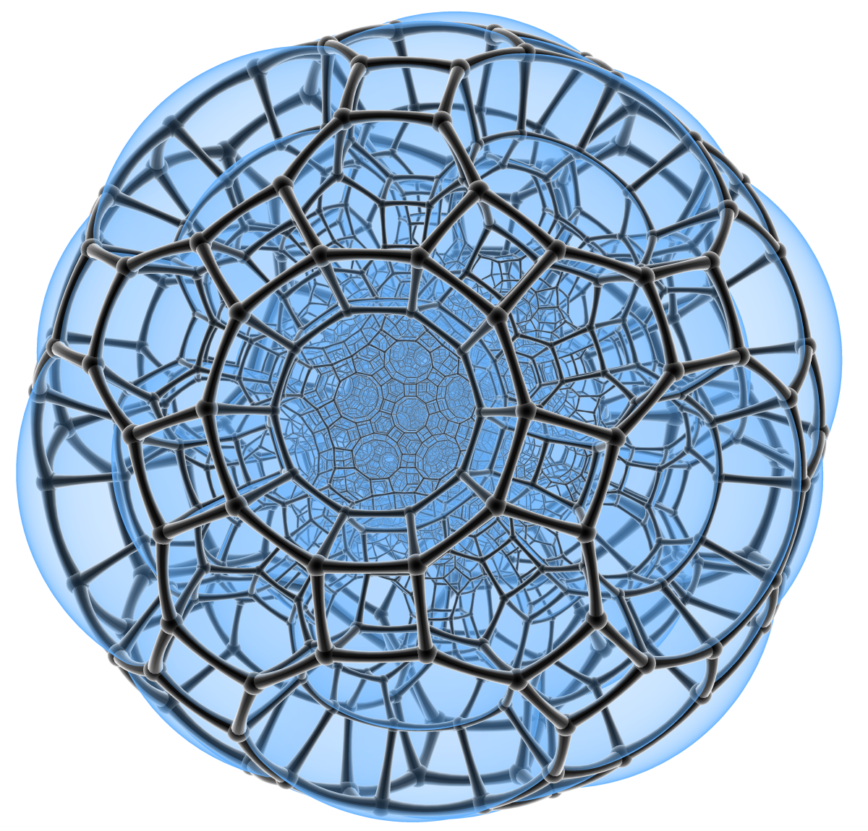
四维空间
首先，错误的说法是把”四维空间定义为三维空间+时间轴”，而”三维空间+时间维”是另一种说法。前者也并非是什么四维时空，而且本身四维时空是个伪概念。很简单“时间只是因为粒子运动、宇宙膨胀而出现的概念，为什么它就能成为第四维”
另外，时空和四维空间的概念是有区别的
将四维空间定义为三维空间+时间轴的说法是对于闵可夫斯基空间（ Minkowski space）这个概念的误解，而为什么这个误解这么广泛呢？很简单，无数科幻小说甚至于科普读物刻意去硬生生地套用了这么一个东西，造成广泛的读者影响。其中这个里面涉及到了一组四维矢量场，也就是：
四维矢量依据它们（闵可夫斯基）内积的正负号来区分。可分类如下：
是类时(timelike)
是类空(spacelike)
是零(null)或称类光(lightlike)

Slide 26
四维空间
然而，关于零矢量一个有用的结果：“若两个零矢量、正交（即：零内积值），则它们必定是呈比例关系（为常数）。”
以上的零基底部的时间方向选定，以及类时向量的概念，让很多人误以为“空间和时间组成了另一个空间”，而实际上上面只是描述了时间和空间的协同作用罢了。这便是前面那个说法的来源。
而实际上时间维是一种替代说法，并不是说第四个维度是时间，和前面那种说法并非一回事，第四维在主流的说法中具有连续性，著名的数学模型克莱因瓶，第四维穿过三维这个本质多面体，但四维空间的本质还是空间。而为什么这一维会定义为时间维度呢，是因为某一派观点认为广延的“时间”具有空间性，故而出现的一种替代说法，你要将它叫什么其实都可以，它是一个统一，确定的定义概念下产生的依据不同学派自主概念的命名法。

Slide 27
四维空间
有些同学有点纠结于“时空”这个说法，我先说，没有四维时空这种说法还有另一个理由，也就是时空在近代物理学中的概念本来就是四维的，所以不会冒出五维时空，也不存在时空前面特别说明为四维。近代物理学某一派认为，时间空间相互且可变，且其变量互相存于其中，而他们在特定条件下所对应的这一个广域叫做时空（最早的人确实将时空等同于空间加时间轴，现在更多在避开这种本初定义），时空可能收到物质和能量的影响发生扭曲或者凹陷，且其最小单位是普朗克时间和普朗克长度。这是这个概念的由来，但是很多人把时空和四维空间混用，这两者有相关性，但不能混用。
从广义上讲：维度是事物“有联系”的抽象概念的数量，“有联系”的抽象概念指的是由两个抽象概念联系而成的抽象概念，如面积。[1] 所以四维就是四个有联系的抽象概念组成的，第四个抽象概念是实时间，第四联系值为速度

Slide 28
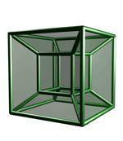
四维空间
四维研究
摘 要
几何不一定是真实现象的描述，几何空间和自然空间并不能完全等同看待，纯概念的研究几何的发展是数学界的一个里程碑。从零维空间到三维空间，尤其是从三维空间到四维空间的发展更是几何学的的一次革命。
关键词
零维；一维；二维；三维；四维；n维；几何元素；点；直线；平面。

Slide 29
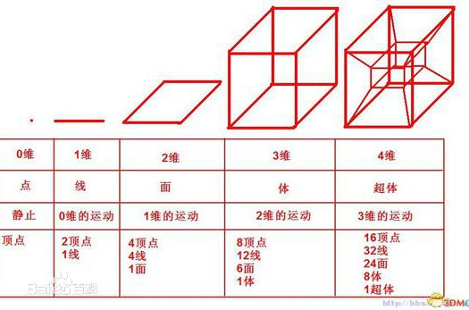
四维空间

Slide 30
四维空间
发展历程
n维空间概念，在18世纪随着分析力学的发展而有所前进。在达朗贝尔.欧拉和拉格朗日的著作中无关紧要的出现第四维的概念，达朗贝尔在《百科全书》关于维数的条目中提议把时间想象为第四维。在19世纪高于三维的几何学还是被拒绝的。麦比乌斯（karl august mobius 1790-1868）在其《重心的计算》中指出，在三维空间中两个互为镜像的图形是不能重叠的，而在四维空间中却能叠合起来。但后来他又说：这样的四维空间难于想象，所以叠合是不可能的。这种情况的出现是由于人们把几何空间与自然空间完全等同看待的结果。以至直到1860年，库摩尔（ernst eduard kummer 1810-1893）还嘲弄四维几何学。但是，随着数学家逐渐引进一些没有或很少有直接物理意义的概念，例如虚数，数学家们才学会了摆脱“数学是真实现象的描述”的观念，逐渐走上纯观念的研究方式。虚数曾经是很令人费解的，因为它在自然界中没有实在性。把虚数作为直线上的一个定向距离，把复数当作平面上的一个点或向量，这种解释为后来的四元数，非欧几里得几何学，几何学中的复元素，n维几何学以及各种稀奇古怪的函数，超限数等的引进开了先河，摆脱直接为物理学服务这一观念迎来了n维几何学。

Slide 31
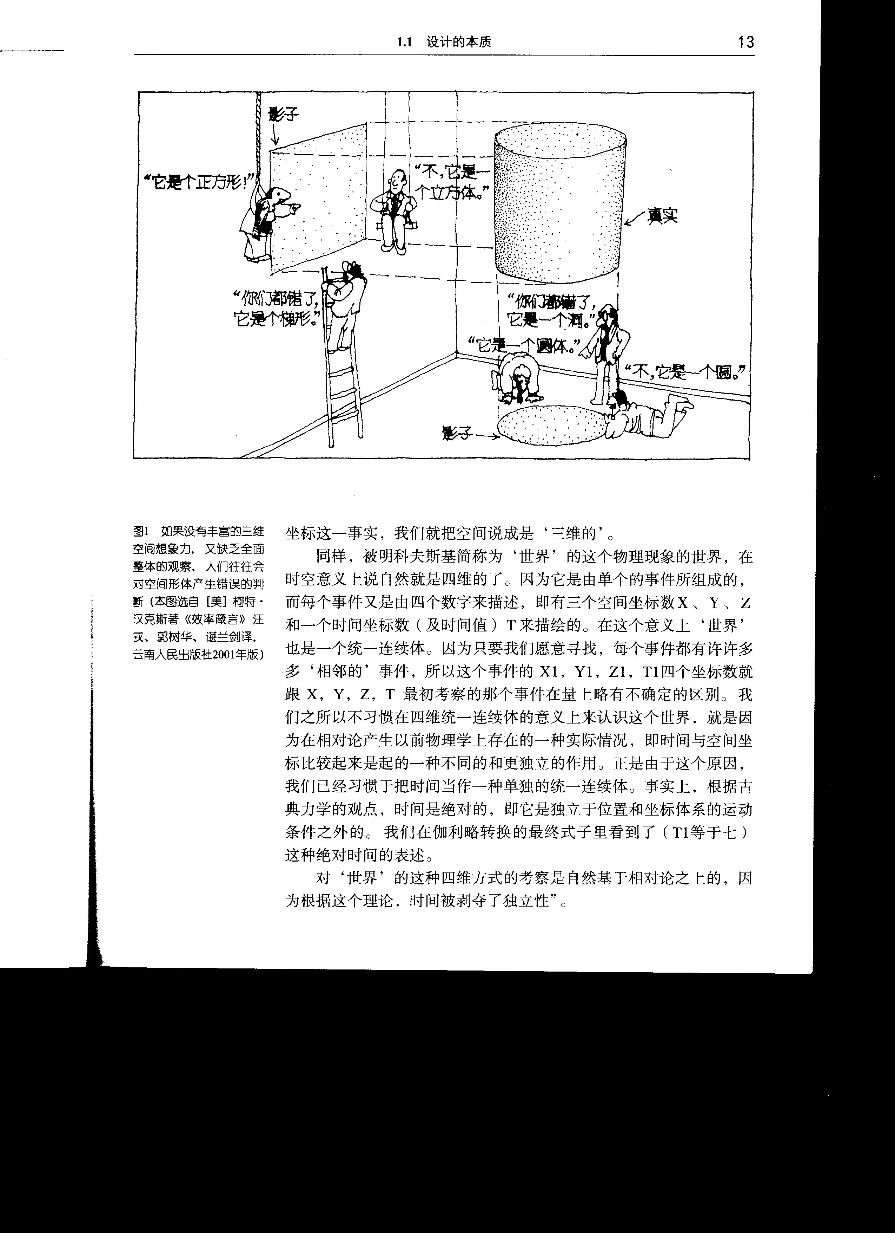
四维空间

Slide 32
四维空间

Slide 33
四维空间
根据上述观察，我们可以写出三维空间的下述方程。应当注意：这个方程有四个变量（x、y、z、u）。
ax + by + cz + du + e = 0
根据这公式我们可以断定：
1. 这个坐标系的几何元素有三维，即它们是三维空间。
2. 在这个坐标系中有四个三维空间。
3. 这个坐标系位于一个四维空间里。
我们对于四维空间乃至更高空间的研究，不是通过实验总结的方式，在现实中我们很难发现并推导出它们的一般规律，对于这些问题，我们可以采取一种新的研究方式。即：纯概念的研究。通过这种方式，我们可以容易的推导出这些很重要但在现实中不易想象的新内容。
如果一个三维空间的东西，当他的密度为负值时，是否会变成四维空间的事物呢？

Slide 34
轴对称性
对于四维空间，人们普遍认为空间有轴对称性，或是中心对称。譬如，倘若一个三维空间的人进入四维空间，并且按照适当的方式“旋转”一下再回到三维空间，那么他会被‘轴对称’一下（这在三维空间中当然是不可能实现的，除非运用三维版本的麦比乌斯带）。当然，由于没有人进入四维空间，所以这只是一个从二维空间类比而得的假设，无法进行验证。但是关于时间轴的观点以及时空错乱瞬间的现象与这是相符的。
从二维空间的一个图形是不能在二维空间进行对称的，但进入三维空间，就可以通过进行翻转回到二维空间时，就可以实现对称，因为在二维空间是不能进行翻转的，只能旋转或平移。因此我们可以推测三维物体进入了四维空间，再回到三维空间可能物体会被“轴对称”一下。

Slide 35
没有几何意义上的四维空间
四维空间的提法是逻辑混乱的产物，应该这样来描述才对，以几何概念来描述，空间具有三维的性质，可以看做是三个互相垂直的轴线所包含的区域。在这个区域里，一维轴线对应线，二维互相垂直的轴线对应平面，三维互相垂直的轴线对应空间。而三条以上互相垂直的轴线是不存在的，也因此没有对应的概念。而四维时空的提法是把三维的空间加上一维的时间一共算作了四维，这很容易给人误导，是画蛇添足的说法，直接说时空就好

Slide 36
1.1.3 形式与功能
形式： 事物的形状、结构等：组织～｜艺术～｜～逻辑
古希腊亚里士多德和中世纪哲学曾使用过的哲学概念。培根沿用它并赋予新的内容，指事物的内在结构或规律。在亚里士多德看来，形式、质料和具体事物都是实体，有时甚至说只有形式才是实体。培根则认为物质性的事物才是实体，形式则是物质的结构。他坚持形式与事物的性质不可分。他在《新工具论》中明确指出：“形式，不是别的，正是支配和构造简单性质的那些绝对现实的规律和规定性”。他认为形式是物体性质的内在基础和根据，是物质内部所固有的、活生生的、本质的力量。物质之所以具有自己的个性，形成各种特殊的差异，都是由于物质内部所固有的本质力量，即形式所决定的。人们只要认识和掌握了形式，就可以在极不相同的实体中抓住自然的统一性，就可以在认识上获得真理，在行动上得到自由。他把发现和认识形式看作是人类认识目的。

Slide 37
功能
功能：事物或方法所发挥的有利的作用；效能。
功能的种类
1.按功能性质分为:使用功能，就是具有物质使用意义的功能，它的特性通常带有客观性。
品味功能(美学功能），就是与使用者的精神感觉、主观意识有关的功能。
2 按用户需求分为：必要功能，就是只为满足使用者的需求而必须具备的功能。
不必要功能，就是指对象所具有的、与满足使用者的需求无关的功能。不必要功能的出现，有的是由于设计者的失误，有的则是由于不同的使用者有不同的需求。
不足功能，是指对象尚未满足使用者的需求的必要功能。
过剩功能，是指对象所具有的，超过使用者的需求的必要功能。过剩功能应当剔除掉，以节约成本。
3.按重要程度分为：基本功能，是与对象的主要目的直接有关的功能，是对象存在的主要理由。
辅助功能，是为更好地实现基本功能而服务的功能，是对基本功能起辅助作用的功能。

Slide 38
功能
功能的定义是对象能够满足某种需求的一种属性。凡是满足使用者需求的任何一种属性都属于功能的范畴。满足使用者现实需求的属性是功能，而满足使用者潜在需求的属性也是功能。
功能与功能载体在概念上有分有合，麦尔斯在创立价值工程时就提出:顾客购买物品时需要的是它的功能，而不是物品本身，物品只是功能的载体。只要功能相同，载体可以替代。这就是功能与其载体在概念上应有区分。但是，一种功能的实现不可能没有载体，所以功能与其载体又必须结合。在价值工程运作中，往往是某种功能与原来的载体分离了，经过创新方案与另一个载体结合起来，这就称为功能的载体替代。

Slide 39
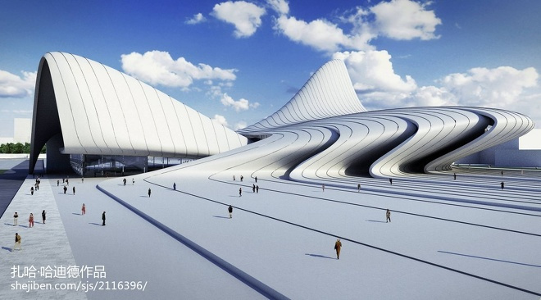
形式与功能

Slide 40
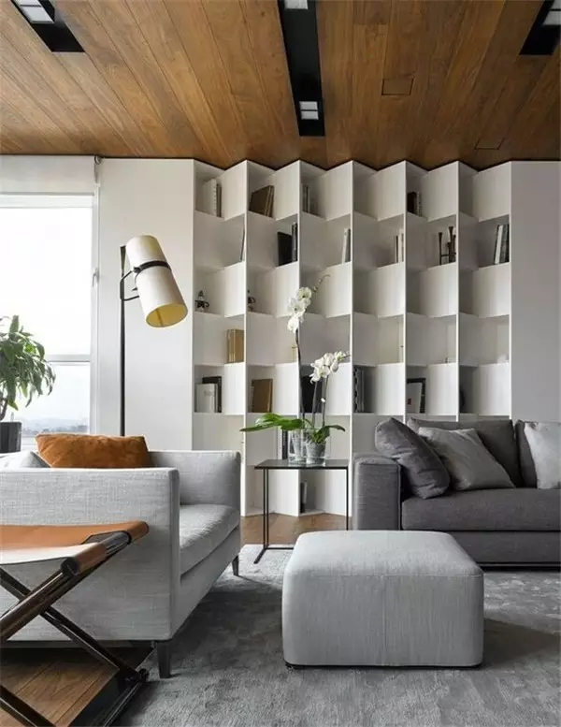
美感及美感的传达
美感 ：对于美的感受或体会。审美活动中，对于美的主观反映、感受、欣赏和评价。人都有不同程度的美感能力，有些是先天因素，取决于个人的感知能力。有些则是后天因素，是在社会实践中产生和发展起来的。不同时代、阶级、民族和地域的人，固然有不同的美感；就是个人与个人之间也会因文化修养、个性特征等的不同，而形成美感的差异性。美感的基本特征之一，是形象的直线性和可感性。
就设计对象的内容而言，形式与功能是不可或缺的两个方面。形式作为设计对象外在的空间形态必须具备相应的美学价值；功能作为设计对象内在的物质系统必须具备相应的实用价值。

Slide 41

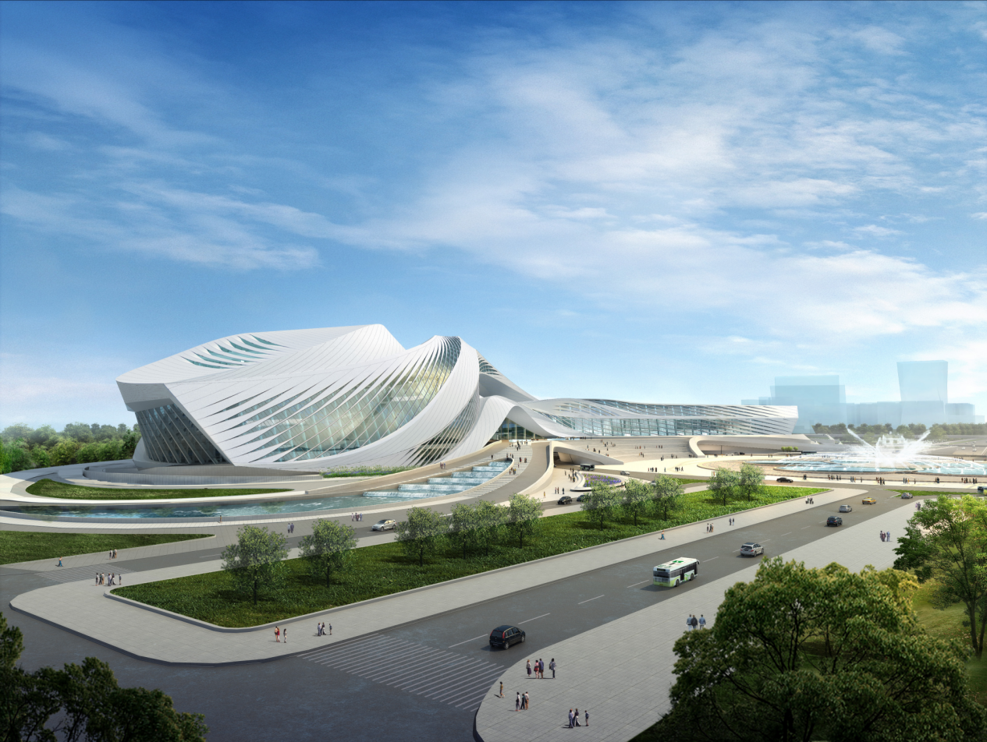
造型能力与表达能力

Slide 42
美感及美感的传达
室内空间形式美的体现
形式美内容丰富，而室内设计又是需要兼顾功能性，生产性等因素。研究形式美在室内设计的应用是一项内容丰富任务繁重的工作，笔者仅从形式美中“对称与均衡”、“重叠与渗透”基本法则和在室内设计中的应用入手，力求通过对某些单项法则作较为深入的研究，以达到丰富、发展形式美的理论体系的目的。
功能分区是构成室内形态的基础
室内物理环境
室内物理环境通常包括室内热环境、室内光环境、室内声环境及室内空气质量等。室内环境品质对人的影响分为直接影响和间接影响。直接影响指环境的直接因素对人体健康与舒适的直接作用，如室内良好的照明，特别是利用自然光可以促进人们的健康;人们喜欢的室内布局和色彩可以缓解由于工作和生活压力所产生的紧张情绪;室内适宜的温、湿度和清新的空气能提高人们的工作效率等。间接影响指间接因素促使缓解对人产生的积极或消极作用，如情绪稳定时适宜的环境使人精神振奋，萎靡不振时不适宜的环境使人更加烦躁不安等。由此可见提高室内环境品质，可以增加室内人员的舒适度及健康保障，从生理健康和心理健康两方面满足人对室内环境的要求。

Slide 43
1.2 艺术的感觉
1.2.1 存在与意识
1.2.2 表象与想象
1.2.3 四维与创造

Slide 44
1.2 艺术的感觉
艺术的感觉在于认知的想象，想象的灵感来源于外界的刺激。不同强弱的刺激信息与人的感知形成共鸣就产生了艺术的感觉。
艺术的感觉
对物质世界的认知
存在
意识

Slide 45
1.2.1存在与意识
存在
1.事物持续地占据着时间和空间;实际上有，还没有消失
2.不依赖人的意志为转移的客观世界，即物质
存在是不以人的意志为转移的实在，包括物质的存在和意识的存在，包括实体、属性、关系的存在。人的意志本身也是一种存在，人思维的、虚幻的东西也是一种存在，属于意识的存在。虚拟世界也是一种存在，它是人的意识世界的外化（不是物化），本质上仍然是意识的存在。虚拟世界的载体（互联网的硬件设备）是物质的存在。
意识
意识是人脑对大脑内外表象的觉察。生理学上，意识脑区指可以获得其它各脑区信息的意识脑区（在前额叶周边）。意识脑区最重要的功能就是辨识真伪，即它可以辨识自己脑区中的表象是来自于外部感官的还是来自于想像或回忆的。此种辨识真伪的能力，任何其它脑区都没有。当人在睡眠时，意识脑区的兴奋度降至最低，此时无法辨别脑中意像的真伪，大脑进而采取了全部信以为真的方式，这就是所谓的“梦境”。意识脑区没有自己的记忆，它的存储区域称作“暂存区”，如同计算机的内存一样，只能暂时保存所察觉的信息。意识还是“永动”的，你可以试一下使脑中的意像停止下来，即会发现这种尝试的徒劳。有研究认为，意识脑区其实没有思维能力，真正的思维都发生在潜意识的诸脑区中，我们所感知到的思维，其实是潜意识将其思维呈现于意识脑区的结果。

Slide 46
1.2.1存在与意识
艺术的感觉
感觉是思维的起点。感觉是思维的绝对前提，无论是理性思维还是艺术思维。思维的运转，依赖于提供经验材料的感觉。没有感觉，就没有经验材料，而没有经验材料，思维的运转也就失去了推动力。没有感觉，就没有颜色、声音、温度、气味、时间和空间，甚至可以说就没有人类的文明史。细究起来，人类的今天以及拥有今天这样一个世界，所有一切，从某种意义上说，都来源于感觉。
对物质世界的认知
物质世界，即客观世界，它是指不依赖人的意识并能为人的意识所反映的世界，它包括自然界和人类社会。

Slide 47
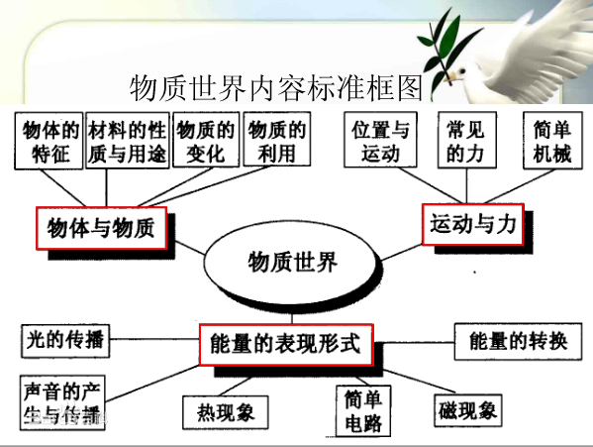
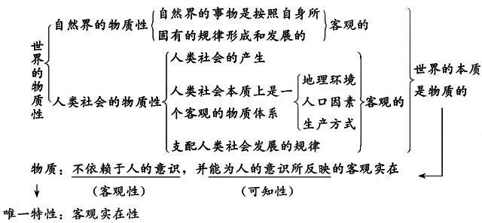
1.2.1存在与意识

Slide 48
1.2.2 表象与想象
表象、想象
空间形态表象的传递
表象的感知
第一感觉
联想

Slide 49
1.2.2 表象与想象
表象是事物不在面前时，人们在头脑中出现的关于事物的形象。从信息加工的角度来讲，表象是指当前不存在的物体或事件的一种知识表征，这种表征具有鲜明的形象性。在心理学中，表象是指过去感知过的事物形象在头脑中再现的过程。
想象它是一种特殊的思维形式。是人在头脑里对已储存的表象进行加工改造形成新形象的心理过程。它能突破时间和空间的束缚。想象能起到对机体的调节作用，还能起到预见未来的作用。

Slide 50
空间形态表象的传递
形态除了空间本质属性外，还有多样性、可感性、变通性等不同属性，对于“形态”这一词的复杂化理解可衍生出多个交叉学科。当被赋予“空间”修辞时，其形态归属被类别化。空间形态不仅是现实空间中包容实体形态与虚空形态的有机整体，也是意识空间中对事物存在的主观判断，能够在虚拟空间中呈现交流信息的综合体。
重新界定的“空间形态”概念强调空间语境下事物形态在特定时空环境中整体有机特性的展现，以便阐释出形态在主客观空间中生成的原因、组成、关系、发展及趋向，易于运用中把握形态设计发展的本质。

Slide 51
表象的感知
第一感觉
一、指人的“视听嗅味触“五种基本感觉中的视觉。早在两千多年前就有人将人类的感觉划分成五种基本感觉（视听嗅味触），即视觉、听觉、嗅觉、味觉、触觉。其中视觉是一个生理学词汇。光作用于视觉器官，使其感受细胞兴奋，其信息经视觉神经系统加工后便产生视觉。通过视觉，人和动物感知外界物体的大小、明暗、颜色、动静，获得对机体生存具有重要意义的各种信息，至少有80％以上的外界信息经视觉获得，视觉是人和动物最重要的感觉。所以说：“眼睛是心灵的窗户”！
二、指人看待事物和人物的一种直觉。直觉是指不以人类意志控制的特殊思维方式，它是基于人类的职业，阅历，知识和本能存在的一种思维形式。直觉具有迅捷性、直接性、本能意识等特征。直觉作为一种心理现象贯穿于日常常见的文字，报纸，杂志，图像和预感存在于日常生活，事业和科学研究领域。
三、指在与陌生人交往的过程中，所得到的有关对方的第一印象。第一印象并非总是正确，但却总是最鲜明、最牢固的，并且决定着以后双方交往的过程。第一印象主要是根据对方的表情、姿态、身体、仪表和服装等形成的印象。第一印象在日常生活中是很普遍的，这种初次获得的印象往往是今后交往的依据。“成见效应”与第一印象有着密切的关系，第一印象往往是形成成见效应的基础，成见效应往往是第一印象的加深和拓宽。在社会实践中，因第一印象在用人上造成失误，古今中外是不乏其例的。所以，管理者既要重视第一印象，又要尽量避免因第一印象而造成的认识上和用人上的错误。
四，自己会在见到人的第一时间，涌现出了强烈的表现欲。想让对方注意自己。

Slide 52
联想
动词，因一事物而想起与之有关事物的思想活动；由于某人或某种事物而想起其他相关的人或事物；由某一概念而引起其他相关的概念。 联想是暂时神经联系的复活，它是事物之间联系和关系的反应。客观事物是相互联系的，客观事物或现象之间的各种关系和联系反映在人脑中而有各种联想，有反映事物外部联系的简单的、低级的联想，也有反映事物内部联系的复杂的、高级的联想。一般来说，在空间上和时间上同时出现或相继出现，在外部特征和意义上相似或相反的事物，反映在人脑中并建立联系，以后只要其中一个事物出现，就会在头脑中引起与之相联系的另一事物的出现，这便是联想。
联想与想象的区别
联想是指在一个事物的基础上想到另外一个真实存在，具有相同特点的事物。而想象是指在一个事物的基础上想到另外一个不存在的，构想出来的事物。

Slide 53
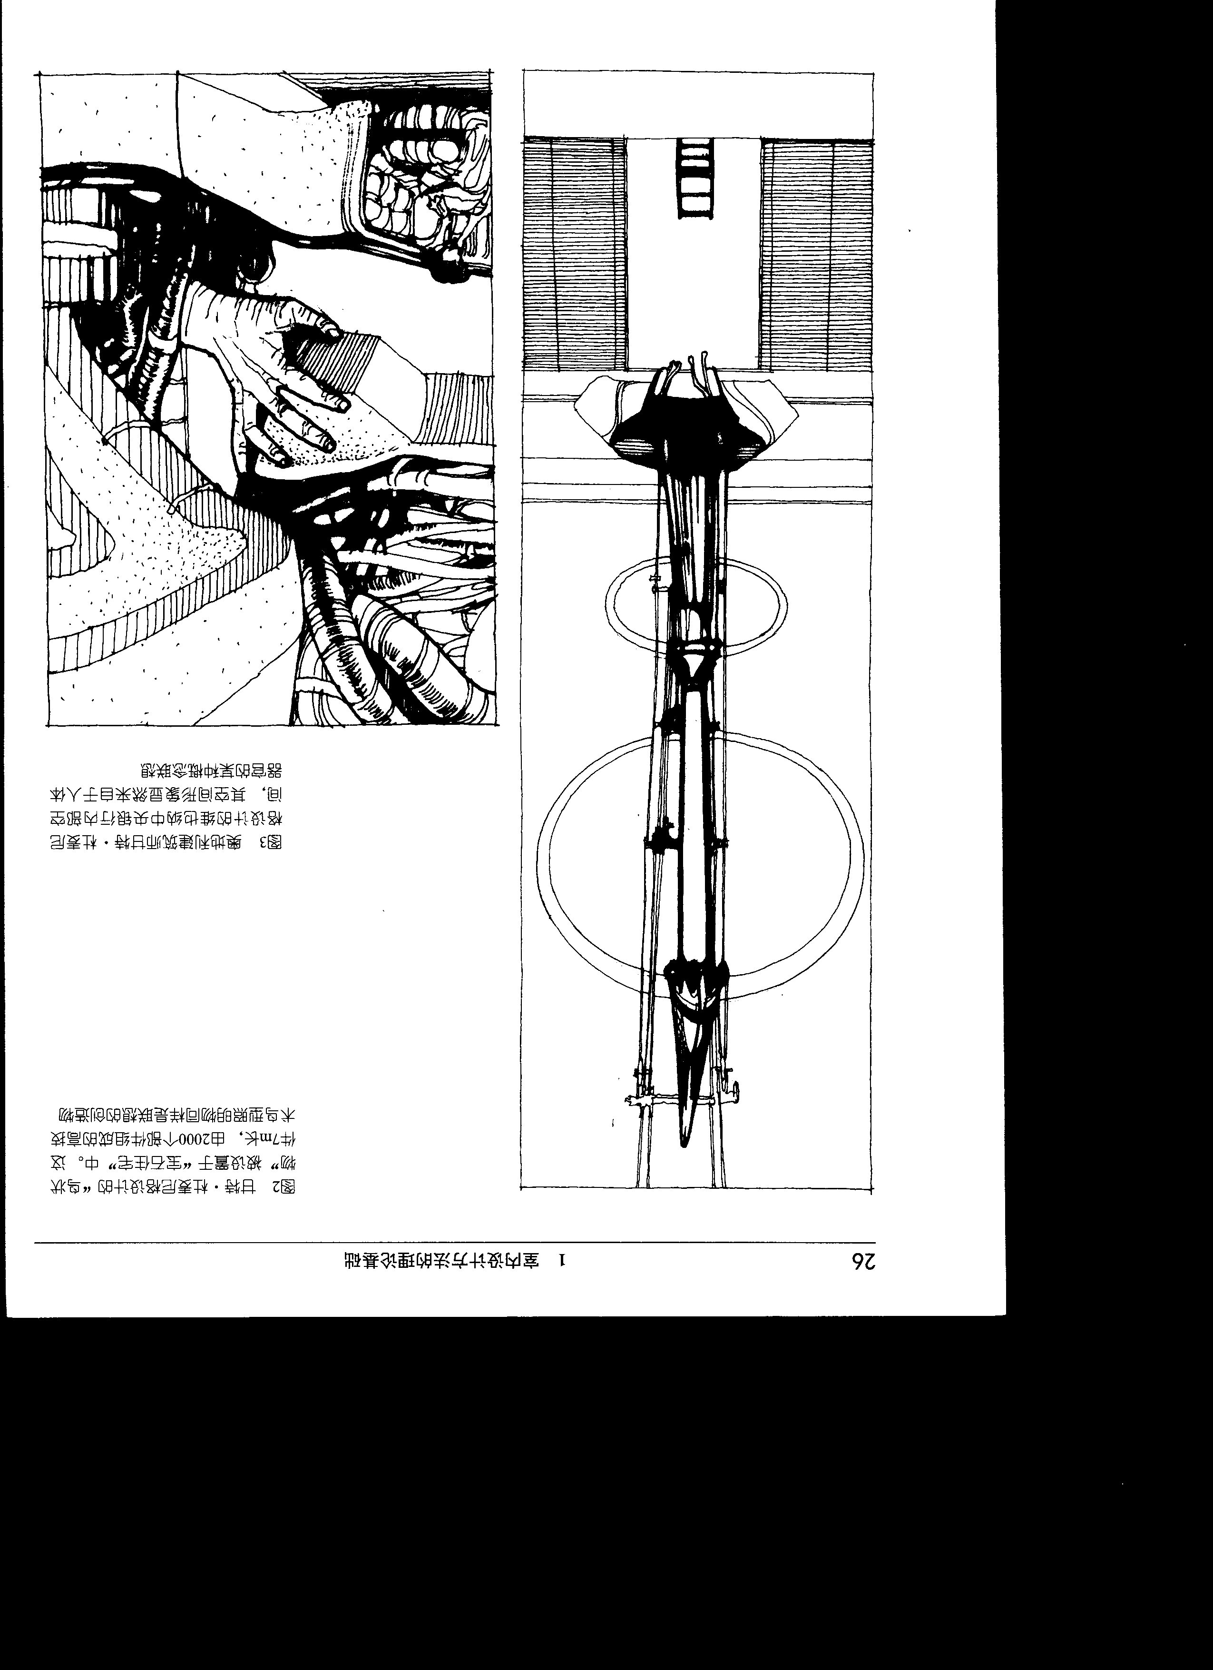
1.2.3思维与创造
思维最初是人脑借助于语言对客观事物的概括和间接的反应过程。思维以感知为基础又超越感知的界限。它探索与发现事物的内部本质联系和规律性，是认识过程的高级阶段。 思维对事物的间接反映，是指它通过其他媒介作用认识客观事物，及借助于已有的知识和经验，已知的条件推测未知的事物。思维的概括性表现在它对一类事物非本质属性的摒弃和对其共同本质特征的反映。 随着研究的深入，人们发现，除了逻辑思维之外，还有形象思维、直觉思维、顿悟等等思维形式的存在。

Slide 54
思维与创造
概念：反映对象特有属性的思维形式。人们通过实践，从对象的许多属性中，抽出其特有属性概括而成。概念的形成，标志人的认识已从感性认识上升到理性认识。科学认知的成果，都是通过形成各种 概念来总结和概括的。
判断：对事物的情况有所判定的思维形式。任何是一个判断，都或者是真的或者是假的。如果一个判断所肯定或否定的内容与客观现实相符合，它就是真的；否则它就是假的。检验判断真假的唯一标准是实践。
推理：亦称推论。由一个或几个已知判断推出另一未知判断（结论）的思维形式。要使推理的结论真实，必须遵守两个条件：1前提真实；2推理的形式正式。推理有演绎推理、归纳推理、类比推理等。
抽象：思维方法中的抽象同具体相对。是事物某一方面的本事规定在思维中反应。在设计中抽象作为一种形式思维的意识，具体表现为抽象美概念的应用。这种抽象美是：排除了客观事物的具体形象，仅凭点、线、面、块和色彩等抽象形式组合而成的美。
归纳：作为思维方法的一种，在设计中同样也具有广泛的意义。归纳:从个别或特殊的经验事实出发推出一般性原则、原则的推理形式、思维进程和思维方法。归纳是由特殊推到一般，演绎是一般推到特殊。
分析：与综合相对。思维的基本过程和方法。分析是把事物分解为各个部分加以考察的方法，综合是把事物的各个部分联结成整体加以考察的方法。二者是辩证的统一，相互依存、互相渗透与转化。
创造与表达：创造是做出前所未有的事情。如发明创造。艺术设计本身就是一种创造。创造是人的创造力体现。创造力：是对已积累的知识和经验进行科学的加工和创造，产生新概念、新知识、新思想的能力。大体上由感知力，记忆力、思考力、想象力四种能力构成。艺术设计创作是一种具有显著个性特点的复杂精神老丁，学极大地发挥创作主体的创造力以及相应的艺术表现技巧。
T推理
T抽象
归纳
判断
分析
概念
创造
50%
思维
表达
62%
75%
45%
90%

Slide 55
1.3 科学的逻辑
1.3.1 分类与程序
1.3.2 筛选与抉择
1.3.3 系统与控制

Slide 56
1.3 科学的逻辑
科学的逻辑在于思维的规律，规律的产生来源于事物本质的属性。这种属性产生于运动时空内在的机制。科学逻辑的推理主要运用抽象思维的方式。抽象思维是人类特有的一种高级认识活动和能力。与感性直观不同，它以抽象性、间接性为特点揭示事物的本质和内部的联系：并从思维的抽象发展到思维的具体，在思维中再现事物的整体性和具体性。

Slide 57
1.3.1 分类与程序
分类
1.[Classify;Assort]按照种类、等级或性质分别归类 eg:把邮件分类.
2.把无规律的事物分为有规律的.按照不同的特点分类事物,使事物更有规律!
3.建立生物类别的分级系统的实践，其基础是推测生物间存在著一些自然关系。生物分类的科学一般称为分类学(Taxonomy)
程序
现在大多引入计算机的方法与语言。在计算机技术普及前，程序多指事物进行的顺序。如会议的会序；设计师设计产品的次序等。
室内分类与设计程序将是设计师要明晰的内容，否则将事倍功半。

Slide 58
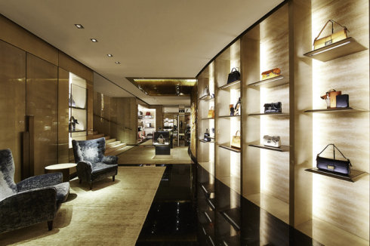
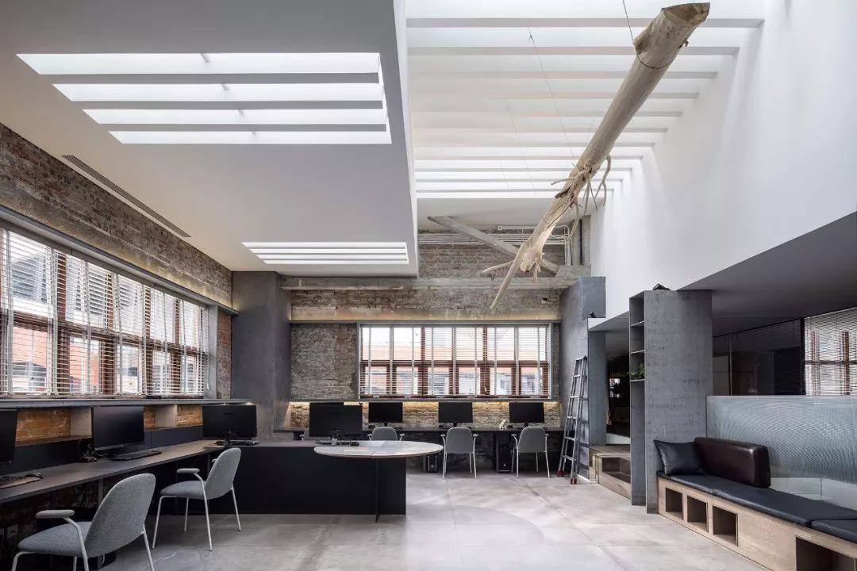
多种基础的室内设计系统分类
以空间使用类型进行的分类
以生活行为方式进行的分类
以空间构成方式进行的分类
以空间环境系统进行的分类
以空间装饰陈设进行的分类

Slide 59
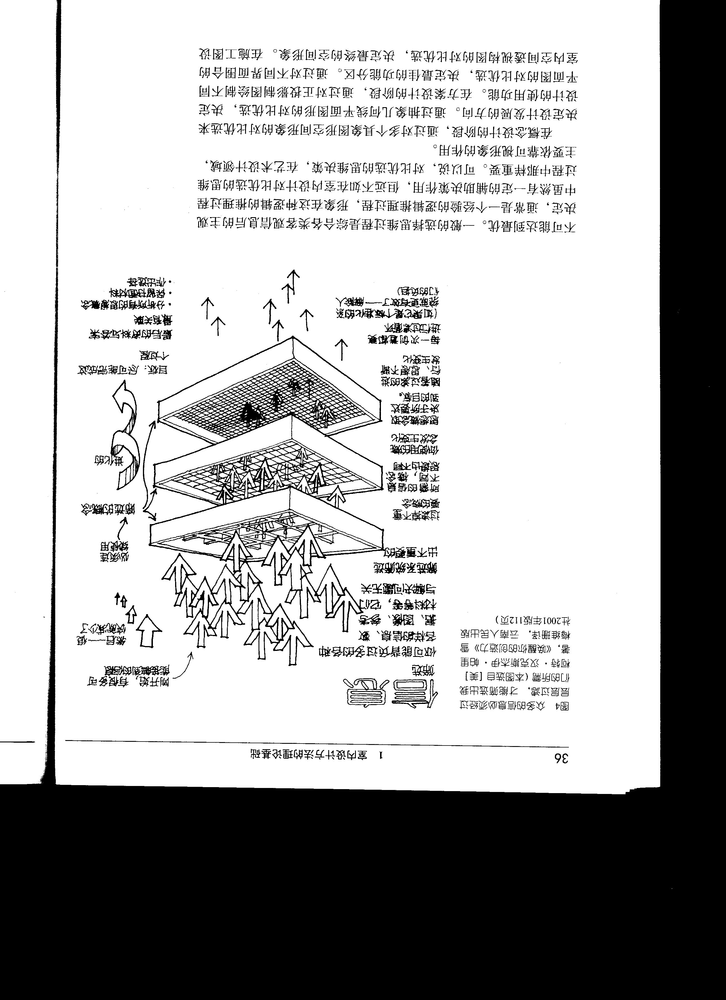
1.3.2 筛选与抉择
筛选与抉择是科学分类与程序工作中择优选择地概念

Slide 60
1.3.3 系统与控制
系统：泛指由一群有关连的个体组成，根据预先编排好的规则工作，能完成个别元件不能单独完成的工作的群体。系统分为自然系统与人为系统两大类。一群有相互关联的个体组成的集合称为系统。
中国学者钱学森认为：系统是由相互作用相互依赖的若干组成部分结合而成的，具有特定功能的有机整体，而且这个有机整体又是它从属的更大系统的组成部分。英文中系统（system）一词来源于古代希腊文（systεmα）意为部分组成的整体。系统的定义应该包含一切系统所共有的特性。一般系统论创始人贝塔朗菲定义：“系统是相互联系相互作用的诸元素的综合体”[2]。这个定义强调元素间的相互作用以及系统对元素的整合作用。可以表述为：定义1.如果对象集S满足下列两个条件
（1）S中至少包含两个不同元素
（2）S中的元素按一定方式相互联系
则称S为一个系统，S的元素为系统的组分。
这个定义指出了系统的三个特性：一多元性，系统是多样性的统一，差异性的统一。二相关性，系统不存在孤立元素组分，所有元素或组分间相互依存、相互作用、相互制约。三整体性，系统是所有元素构成的复合统一整体。这个定义说明了一般系统的基本特征，将系统与非系统区别开来，但对于定义复杂系统有着局限性。另外严格意义上现实世界的“非系统”是不存在的，构成整体的而没有联系性的多元集是不存在的。对于一些群体中元素间联系微弱，从而可以忽略这种联系，我们把它视为二类非系统。

Slide 61
1.3.3 系统与控制
列举一些思想家和未来学家对系统的概念描述（来源于维基百科）：
1．系统是一个动态和复杂的整体，相互作用结构和功能的单位。
2．系统是能量、物质、信息流不同要素所构成。
3．系统往往由寻求平衡的实体构成，并显示出震荡、混沌或指数行为。
4．一个整体系统是任何相互依存的集或群暂时的互动部分。
笔者认为第4种概念描述比较合理性。‘部分’又是由系统本身和其他部分所组成，这个系统又同时是构成其他系统的部分或“子整体”。既归纳了系统的一般特征，又引入了时空与动态观念，也就是说任何系统都不是永恒的，是暂时的、动态的。
系统是普遍存在的，在宇宙间，从基本粒子到河外星系，从人类社会到人的思维，从无机界到有机界，从自然科学到社会科学，系统无所不在。按宏观层面分类，它大致可以分为自然系统、人工系统、复合系统

Slide 62
1.4 创造的基础
1.4.1 原创的动力
1.4.2 积累的环境
1.4.3 一年的转化

Slide 63

1.4 创造的基础
创造即做出前所未有的事情。只有通过人脑的思维，确定针对某种事物创造的发展概念和具体工作方法，通过艰苦的脑力劳动和所有必须的实践，才能完成特定的创造。可见创造的基本在于人本身心智与体能发挥的潜在素质。

Slide 64
1.4.1 创造的动力
原创的动力：
既然创造的基础在于人本身心智与体能发挥的潜在素质。那么如何发觉自身所具有的这种创造潜质，就成为每一个人立志以创造为业的艺术设计师所最关心的问题。
所谓动力，无非是两种解释：可使机械运转做功的力量，如水力、风力、热力、蓄力等；比喻推动事物运动和发展的力量。显然前者是客观存在，后者是主观意识。在认识原创动力这样一个敏感问题上，持唯物辩证的态度应该是符合事物发展的基本规律。
人的天赋：
在诸多的动力因素中，人的天赋应该是最具正争议的。天赋——自然所赋予，生来所具有。天赋与天才在词义上有所不同：天才“特殊的智慧和才能。
激励机制 ：
在原创动力的诸种要素中，建立自身的激励机制是极为重要的。激励即激动使振作。激发人的冬季心里过程，有各种形式的激励手段。有效的激励手段必须符合人的心理和行为的客观规律。认识心理学认为，激励是一个复杂的过程，要充分考虑人的内在因素，如思想意识、需要、兴趣、价值等。
意志与自信：
建立自身的激励机制在客观上依赖于人的心里与行为要素。但在主观上则要靠意志与自信。
意志：自觉地确定目的，并根据目的来支配、调节自己的行动，克服困难，实现预定目的的心里过程。
自信：自己相信自己。虽然自信的建立依靠人自身主管意志与客观技能的确立。但对于一个艺术设计的工作者来讲，更应该强调其主管性。就设计的原创动力而言，丧失自信意味着丧失一切。

Slide 65
1.4.2 积累的环境
人的创造能力的取得是一个渐进的积累过程。这个积累的过程实际上就是人的全部后天经历。在所学的后天经历因素中，积累的环境显得尤为重要。家庭、学校、社会是外部环境组成的三个主要方面。
1、家庭
2、学校
3、社会

Slide 66
1.4.2 积累的环境
家庭
家庭作为社会组成的细胞无疑是创造力培养积累环境中最为重要的方面。
学校
作为教育的直接机构理所当然地成为创造力积累的话你就能够中最主要的场所。
社会
社会是一个大熔炉，家庭与学校的所学必须经过社会的检验。
模拟与物化空间的训练
模拟空间的训练是一种用平面图形模拟立体的额纸面二维训练方式，一般来讲受者必须具有一定的绘画基础，能够将视觉感应的空间实体形象转化为二维的平面

Slide 67
1.4.3 意念的转化
艺术设计的创意和最终确立的设计主导概念，只有最后转化为产品才能具有存在的社会价值。艺术的产品与艺术设计的产品有着本质的不同。艺术设计的创造力体现于最终形成的实用产品。即具有物质功能又具有精神功能
转化的理念
设计是一个从客观到主观再从主观到客观的必然过程。在生活中我们接触到一件产品，由于产品本身存在的问题，使我们受到使用上的种种制约，于是赶紧它的功能就成为最初的设计动机。
从虚拟到物化
设计意念的转化有一个从头脑中的虚拟形象朝着物化实体妆化的过程，这个转变不仅表现于设计从概念方案到工程施工的全过程，同时更多地表现于设计者自身思维的外向化过程。

Slide 68
作业练习
在A4纸上画思维导图
主题：以家为主题，进行思维扩散。把通过“家”想到的元素用气泡图的形式 记录下来并进行说明。

Slide 69
PPT模板下载：www.1ppt.com/moban/ 行业PPT模板：www.1ppt.com/hangye/
节日PPT模板：www.1ppt.com/jieri/ PPT素材下载：www.1ppt.com/sucai/
PPT背景图片：www.1ppt.com/beijing/ PPT图表下载：www.1ppt.com/tubiao/
优秀PPT下载：www.1ppt.com/xiazai/ PPT教程： www.1ppt.com/powerpoint/
Word教程： www.1ppt.com/word/ Excel教程：www.1ppt.com/excel/
资料下载：www.1ppt.com/ziliao/ PPT课件下载：www.1ppt.com/kejian/
范文下载：www.1ppt.com/fanwen/ 试卷下载：www.1ppt.com/shiti/
教案下载：www.1ppt.com/jiaoan/ PPT论坛：www.1ppt.cn
thank you
艺术设计学院 环境设计
田凯今

